Slide 1
BÀI 4.
BIỂU ĐỒ CỘT – BIỂU ĐỒ CỘT KÉP
CHÂN TRỜI SÁNG TẠO
Trần Thành Nghĩa

Slide 2
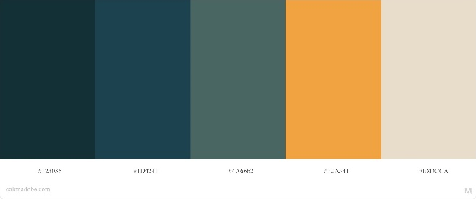
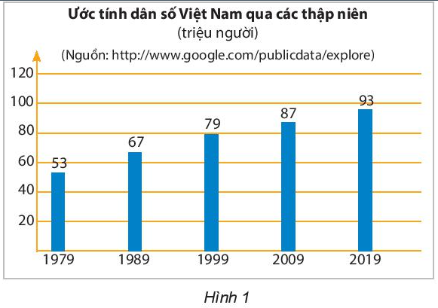
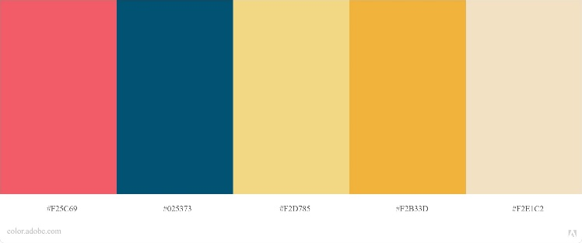
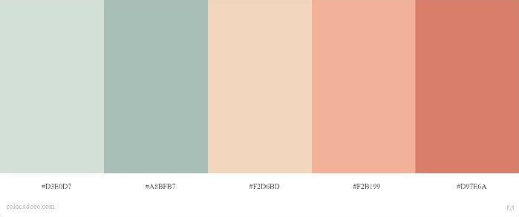
Hãy lập bảng thống kê tương ứng với biểu đồ ở Hình 1.
Bảng thống kê tương ứng với biểu đồ ở Hình 1.
Năm | 1979 | 1989 | 1999 | 2009 | 2019
Dân số | 53 | 67 | 79 | 87 | 93

Slide 3
1. Ôn tập biểu đồ cột
Theo em có nên dùng biểu đồ tranh để biểu diễn số liệu ở Hình 1 không? Tại sao?
Không nên dùng biểu đồ tranh để biểu diễn số liệu ở Hình 1. Vì các lý do sau:
- Số liệu có đơn vị quá lớn.
- Các số liệu có đuôi là các số lẻ không đều nhau, nên dùng biểu tượng để biểu diễn sẽ nhiều, tốn thời gian và khó thực hiện.

Slide 4
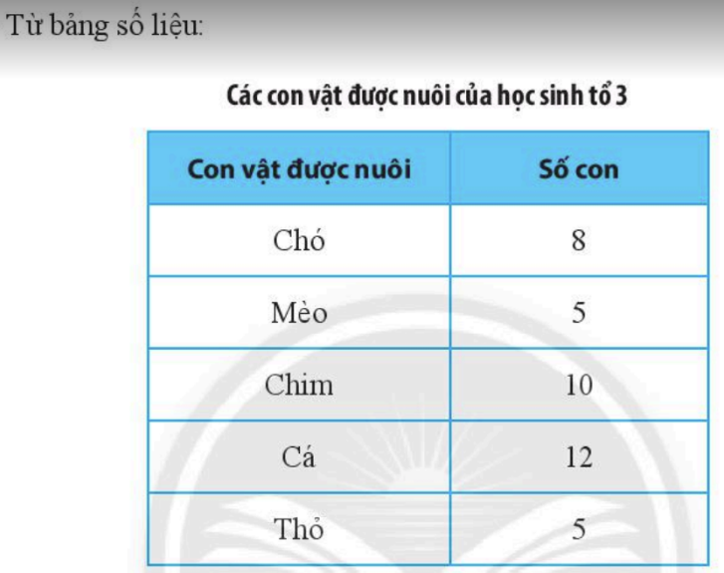
Ví dụ:

Slide 5
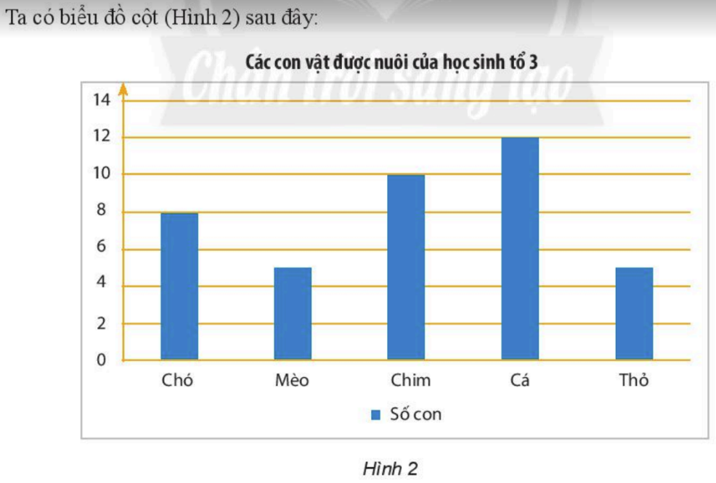
Ví dụ:

Slide 6
2. Đọc biểu đồ cột
Quan sát biểu đồ ở Hình 2, em hãy cho biết chiều cao của cột hình chữ nhật biểu diễn các thông tin gì?
Chiều cao của biểu đồ cột thể hiện: số lượng mỗi loại vật nuôi được yêu thích của học sinh tổ 3.

Slide 7
Kiến thức trọng tâm
Khi đọc biểu đồ cột, ta nhìn theo một trục để đọc danh sách các đối tượng thống kê và nhìn theo trục còn lại để đọc số liệu thống kê tương ứng với các đối tượng đó (cần lưu ý thang đo của trục số liệu khi đọc các số liệu).

Slide 8
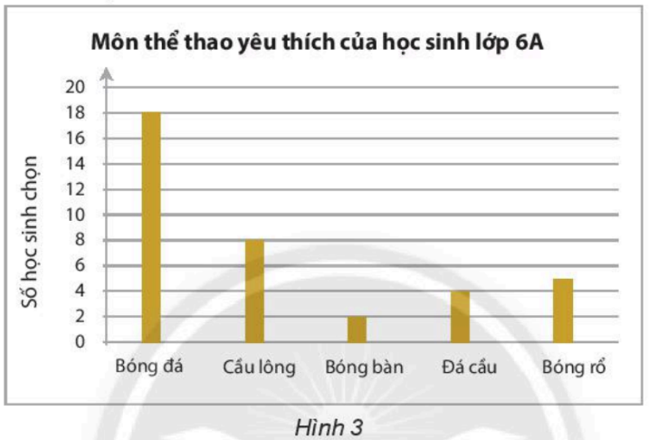
Ví dụ 2:
Cho biểu đồ cột

Slide 9
Ví dụ 2:
Từ biểu đồ trên, ta có bảng thống kê sau:

Slide 10
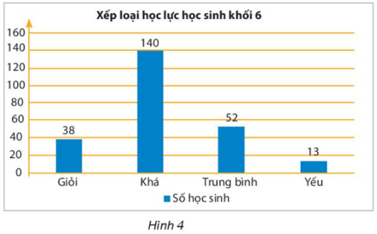
Vận dụng 1
Biểu đồ cột dưới đây cho biết thông tin về kết quả học lực của học sinh khối 6 trường THCS Quang Trung.
a) HS khối 6 trường THCS Quang Trung xếp loại học lực nào là đông nhất?
b) Trường THCS Quang Trung có bao nhiêu HS K 6 có học lực trên trung bình.

Slide 11
Vận dụng 1
a) Học sinh khối 6 trường THCS Quang Trung xếp loại học lực khá là đông nhất
Giải:
b) Số lượng học sinh giỏi là 38 bạn
Số lượng học sinh khá là 140 bạn
Do đó, trường THCS Quang Trung có số học sinh khối 6 có học lực trên trung bình là: 38 + 140 = 178 (bạn).

Slide 12
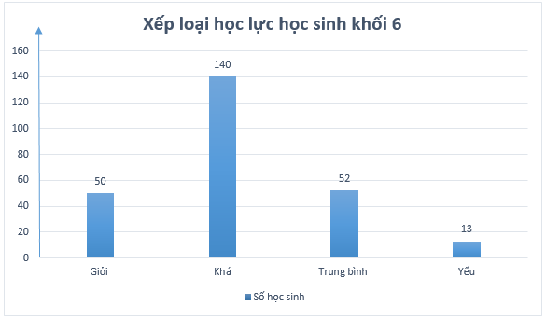
3. Vẽ biểu đồ cột
Nếu khối 6 trường THCS Quang Trung có 50 học sinh xếp loại học lực giỏi thì biểu đồ cột ở Hình 4 được thay đổi như thế nào?
Giải:
Cột học sinh giỏi có chiều cao là 50.
Ta có biểu đồ cột Hình 4 thay đổi như sau:

Slide 13
3. Vẽ biểu đồ cột
Kiến thức trọng tâm

Slide 14
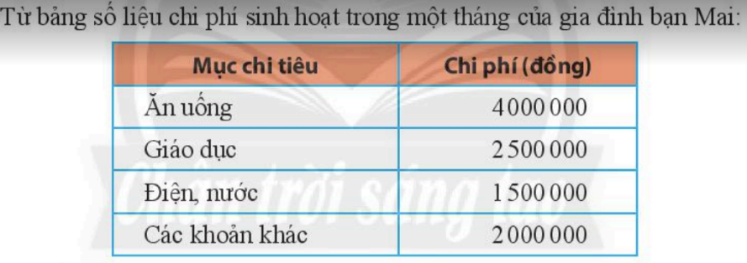
Ví dụ 3:
Hãy vẽ biểu đồ cột thể hiện chi phí sinh hoạt của gia đình bạn Mai

Slide 15
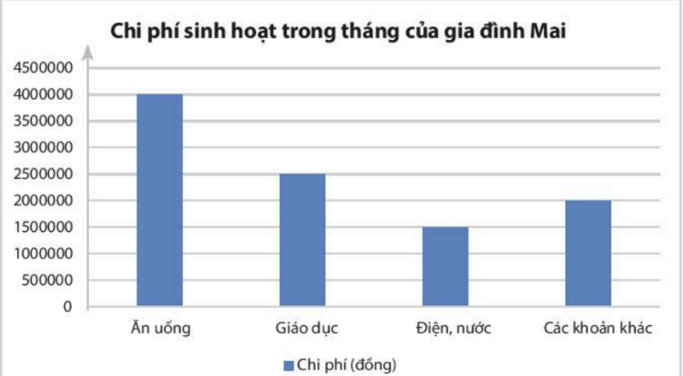
Ví dụ 3:
Giải:
Ta vẽ biểu đồ cột như sau:

Slide 16
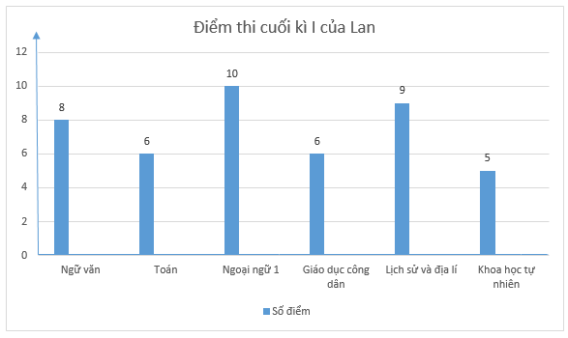
Thực hành 1:
Vẽ biểu đồ cột biểu diễn điểm các môn thi tập trung cuối học kì của bạn Lan được cho trong bảng sau:
Giải:

Slide 17
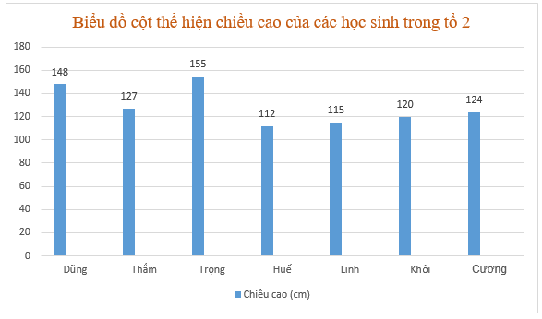
Vận dụng 2:
Em hãy nêu một tình huống trong thực tế có thể dùng biểu đồ cột để thể hiện dữ liệu thống kê và hãy vẽ biểu đồ đó.
Giải:
Các bạn trong tổ | Dũng | Thắm | Trọng | Huế | Linh | Khôi | Cương
Chiều cao | 148 | 127 | 155 | 112 | 115 | 120 | 124
Có nhiều tình huống trong thực tế có thể dùng biểu đồ cột, chẳng hạn:
Tình huống thực tế: Chiều cao (đơn vị cm) của các bạn trong tổ 2.
Dữ liệu thống kê được:

Slide 18
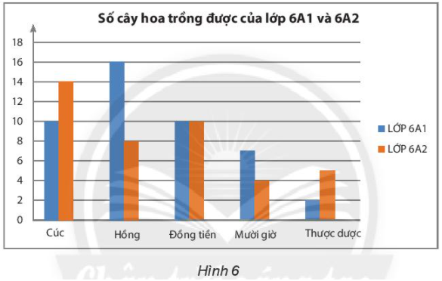
4. Giới thiệu biểu đồ cột kép
Quan sát biểu đồ hình 6, em hãy cho biết nó được ghép bởi các biểu đồ nào và hãy nêu lợi ích của việc ghép đó.
Giải:
- Biểu đồ hình 6 được ghép bởi biểu đồ số cây hoa trồng được của lớp 6A1 và biểu đồ số cây hoa trồng được của lớp 6A2.
- Lợi ích của việc ghép biểu đồ:
Để ta so sánh số cây trồng được của lớp 6A1 và số cây trồng được của lớp 6A2 một cách trực quan và dễ dàng hơn.

Slide 19
4. Giới thiệu biểu đồ cột kép
Kiến thức trọng tâm
Để so sánh một cách trực quan từng cặp số liệu của 2 bộ dữ liệu cùng loại, người ta ghép 2 biểu đồ cột thành một biểu đồ cột kép

Slide 20
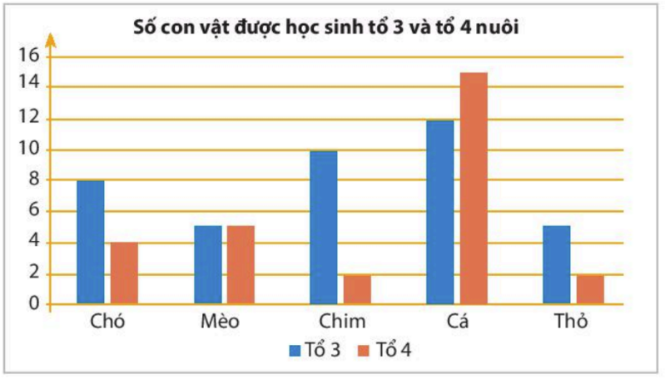
4. Giới thiệu biểu đồ cột kép
Ví dụ 4: Biểu đồ cột kép biểu diễn số con vật nuôi của HS 2 tổ 3 và 4

Slide 21
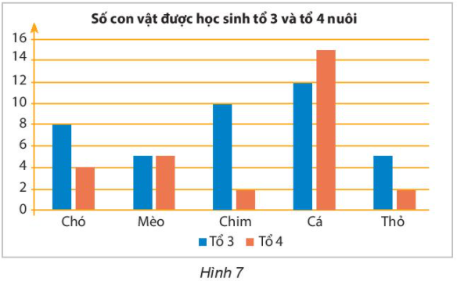
5. Đọc biểu đồ cột kép
Hãy đọc số con cá của tổ 3 và tổ 4 nuôi trong biểu đồ ở H.7.
Giải:
- Trong biểu đồ ở Hình 7, số cá tổ 3 nuôi là 12 con (cột cá màu xanh); số cá tổ 4 nuôi là 15 con (cột cá màu cam).

Slide 22
5. Đọc biểu đồ cột kép
Ví dụ 5:
Đọc biểu đồ cột kép trong H.7, ta thầy tổ 3 nuôi nhiều hơn tổ 4 các loại con vật là: chó, chim, thỏ. Tổ 4 nuôi nhiều hơn tổ 3 loại con vật là: cá. Hai tổ nuôi số lượng con mèo bằng nhau.

Slide 23
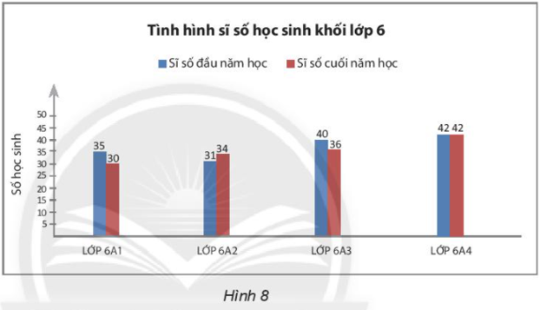
Thực hành 2
Đọc biểu đồ cột kép sau và trả lời các câu hỏi bên dưới:
a) Biểu đồ cột kép trên cho ta những thông tin gì?
b) Trong các lớp trên, lớp nào có sĩ số tăng, lớp nào có sĩ số giảm, lớp nào có sĩ số không đổi?
c) Lớp nào có số lượng học sinh thay đổi nhiều nhất.

Slide 24
Thực hành 2
Đọc biểu đồ cột kép sau và trả lời các câu hỏi bên dưới:
a) Biểu đồ cột kép trên cho ta những thông tin gì?
Sĩ số của các lớp 6A1, 6A2, 6A3, 6A4 lúc đầu năm và cuối năm học.
b) Trong các lớp trên, lớp nào có sĩ số tăng, lớp nào có sĩ số giảm, lớp nào có sĩ số không đổi?
- Lớp có sĩ số tăng là: 6A2.
- Lớp có sĩ số giảm là: 6A1, 6A3.
- Lớp có sĩ số không đổi là: 6A4.
c) Lớp nào có số lượng học sinh thay đổi nhiều nhất.
Lớp 6A1: Giảm 5 HS. Lớp 6A2: Tăng 3 HS. Lớp 6A3: Giảm 4 HS.
Lớp 6A4: Số lượng HS không đổi.
Vậy lớp có số lượng HS thay đổi nhiều nhất là 6A1.

Slide 25
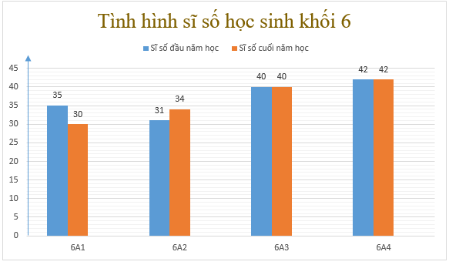
6. Vẽ biểu đồ cột kép
Hãy vẽ lại Hình 8 nếu sĩ số của lớp 6A3 cuối năm học là 40 học sinh.
Giải:
Sĩ số của lớp 6A3 cuối năm học là 40 học sinh, ta vẽ cột mà cam có chiều cao 40 như sau:

Slide 26
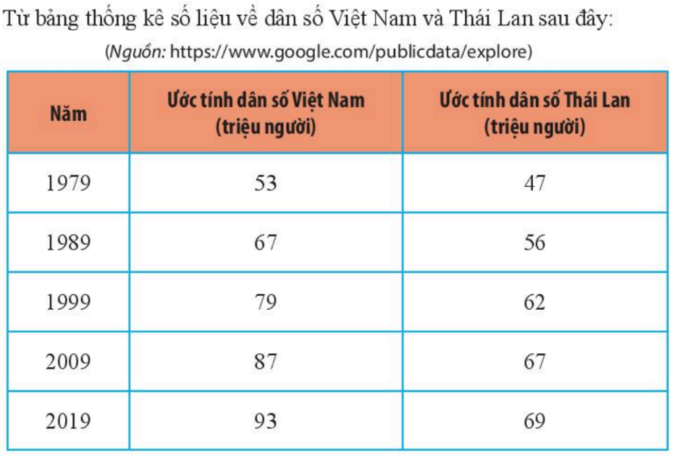
6. Vẽ biểu đồ cột kép
Ví dụ 6:

Slide 27
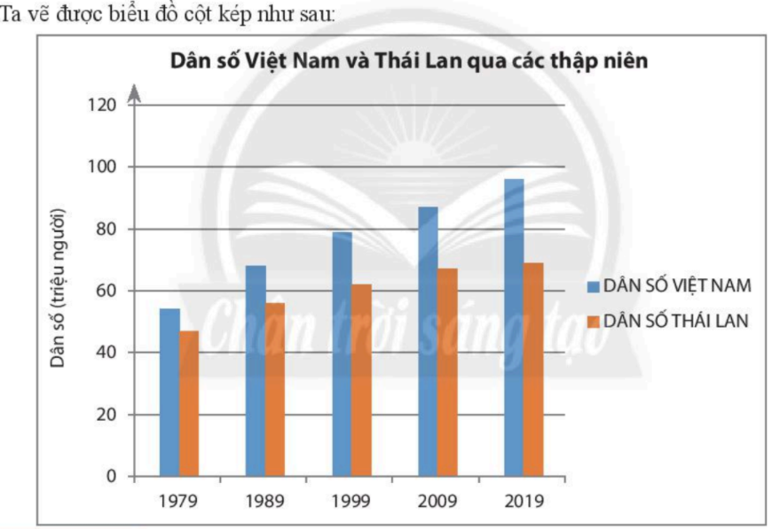
6. Vẽ biểu đồ cột kép
Ví dụ 6:

Slide 28
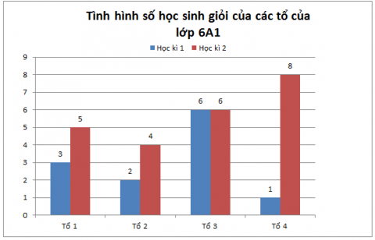
6. Vẽ biểu đồ cột kép
Vận dụng 3:
Em hãy nêu một tình huống trong thực tế có thể dùng biểu đồ cột kép thể hiện dữ liệu thống kê và hãy vẽ biểu đồ cột kép đó.
Giải:
Trên thực tế có nhiều tình huống sử dụng biểu đồ cột kép để thể hiện dữ liệu thống kê. Chẳng hạn:
Số lượng học sinh giỏi học kì 1 và học kì 2 của các tổ của lớp 6A1.

Slide 29
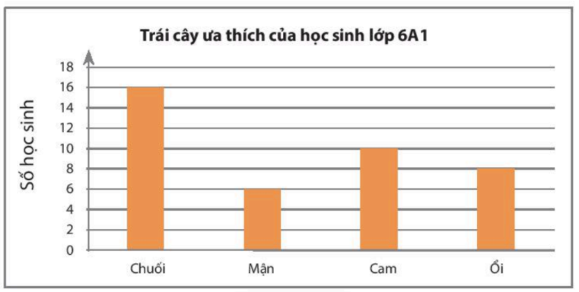
Bài 1 trang 116
BÀI TẬP
Hãy đọc thông tin về loại trái cây ưa thích của các bạn học sinh lớp 6A1 trong biểu đồ cột sau đây và lập bảng thống kê tương ứng.
Giải:
- Các loại trái cây được ưa thích là: chuối, mận, cam, ổi.
Trong đó, chuối có 16 bạn ưa thích, mận có 6 bạn ưa thích, cam có 10 bạn ưa thích, ổi có 8 bạn ưa thích.
- Bảng thống kê:
Loại trái cây ưa thích | Chuối | Mận | Cam | Ổi
Số học sinh | 16 | 6 | 10 | 8

Slide 30
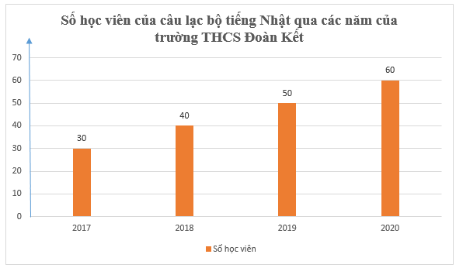
Bài 2 trang 116
BÀI TẬP
Câu lạc bộ tiếng Nhật của trường THCS Đoàn Kết thống kê số học viên trong 4 năm liên tiếp như sau:
a) Hãy vẽ biểu đồ cột biểu diễn số liệu ở bảng trên.
b) Số lượng học viên tăng theo từng năm là bao nhiêu?
c) So sánh số học viên năm 2020 và năm 2017.
Giải:
a) Biểu đồ cột biểu diễn số liệu ở bảng trên
b) Số học viên tăng theo từng năm là 10 học viên.
c) Số học viên năm 2017 là 30 bạn
Số học viên năm 2020 là 60 bạn
Số học viên năm 2020 so với năm 2017 tăng 60 – 30 = 30 học viên.
Hay ta thấy số học viên năm 2020 tăng gấp đôi so với năm 2017.

Slide 31
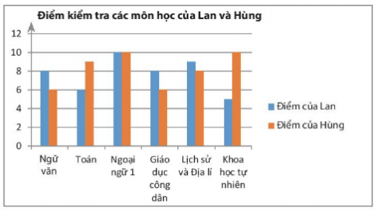
Bài 3 trang 116
BÀI TẬP
Đọc biểu đồ cột kép biểu diễn điểm kiểm tra các môn học của hai bạn Lan và Hùng sau đây và nêu nhận xét của em.
Giải:
Đọc điểm kiểm tra của Lan và Hùng:
Môn | Lan | Hùng
Ngữ văn | 8 | 6
Toán | 6 | 9
Ngoại ngữ 1 | 10 | 10
GDCD | 8 | 6
LS và ĐL | 9 | 8
KHTN | 5 | 10
Nhận xét: Lan học tốt hơn Hùng các môn Ngữ văn, GDCD, LS và ĐL.
Hùng học tốt hơn Lan các môn Toán và KHTN. Môn Ngoại ngữ 1 hai bạn giỏi như nhau.

Slide 32
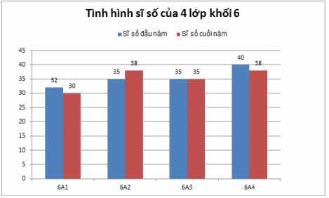
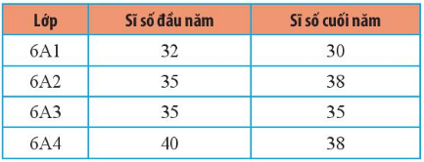
Bài 4 trang 116
BÀI TẬP
Vẽ biểu đồ cột kép biểu diễn sĩ số học sinh đầu năm học và cuối năm học của 4 lớp khối 6 được cho trong bảng sau.
Giải:

Slide 33
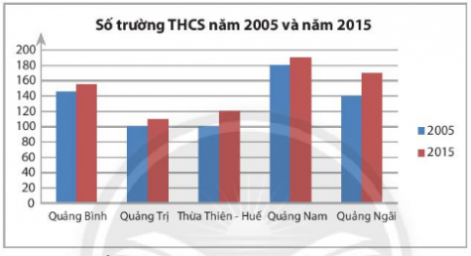
Bài 5 trang 116
BÀI TẬP
Số lượng trường Trung học cơ sở (THCS) của 5 tỉnh miền Trung trong năm 2005 và 2015 (theo số liệu của Bộ giáo dục và Đào tạo năm 2015) được cho trên biểu đồ cột kép sau:
Hãy kiểm tra xem
các khẳng định dưới đây là đúng hay sai.
a) Vào năm 2015, tỉnh Thừa Thiên – Huế có hơn 100 trường THCS.
b) Vào năm 2005, tỉnh Quảng Ngãi có nhiều trường THCS hơn tỉnh Quảng Bình.
Giải:
Đ
S
c) Vào năm 2015, số trường THCS của tỉnh Quảng Nam nhiều hơn hai lần số trường THCS của tỉnh Quảng Trị.
d) Số trường THCS của các tỉnh năm 2015 đều cao hơn năm 2005.
S
Đ

Slide 34
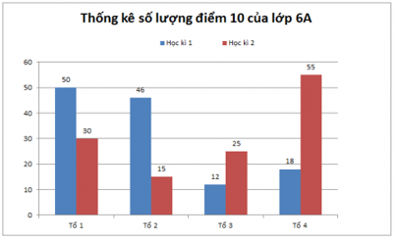
Bài 6 trang 116
BÀI TẬP
Hãy nêu một tình huống thống kê trong lớp mà em có thể dùng biểu đồ cột kép để thể hiện dữ liệu và hãy thực hành vẽ biểu đồ cho tình huống đó.
Giải:
Có nhiều tình huống có thể sử dụng biểu đồ cột kép, chẳng hạn:
Tổng kết số lượng điểm 10 trong học kì 1 và học kì 2 của từng tổ trong lớp 6A.

Slide 35
Hướng dẫn về nhà
Xem lại các bài tập đã làm
Chuẩn bị nội dung bài mới “Hoạt động thực hành trải nghiệm”
Vô Google tra cứu nhiệt độ trong tuần tại một nơi mình yêu thích.

